Slide 1

Формирования функциональной грамотности на уроках математики
Муниципальное общеобразовательное учреждение «Средняя общеобразовательная школа №43» г.Воркуты
ЕДИНЫЙ МЕТОДИЧЕСКИЙ ДЕНЬ
Выполнила: Калгина Е.С.
учитель математики

Slide 2
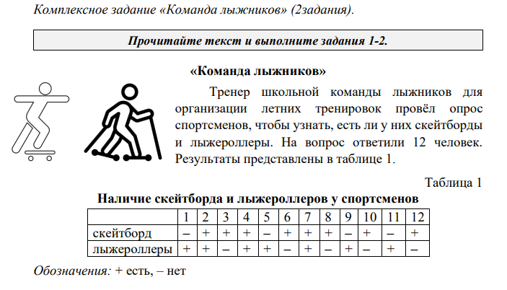
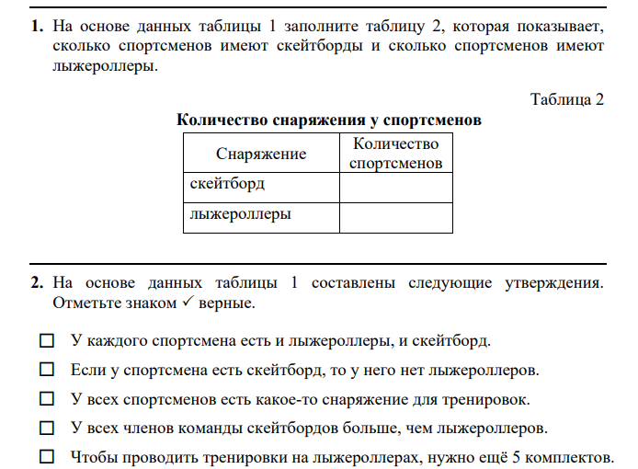
5 класс
ЗАДАНИЕ

Slide 3
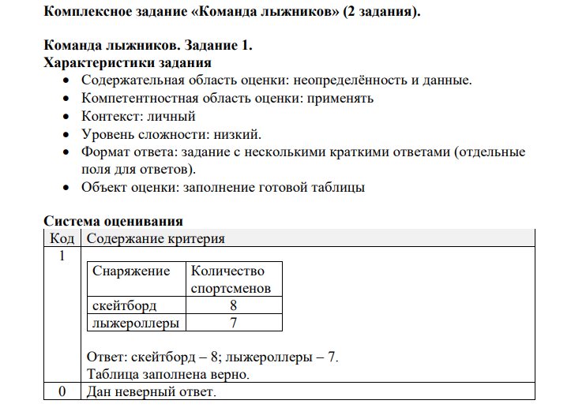
ХАРАКТЕРИСТИКА И СИСТЕМА ОЦЕНИВАНИЯ

Slide 4
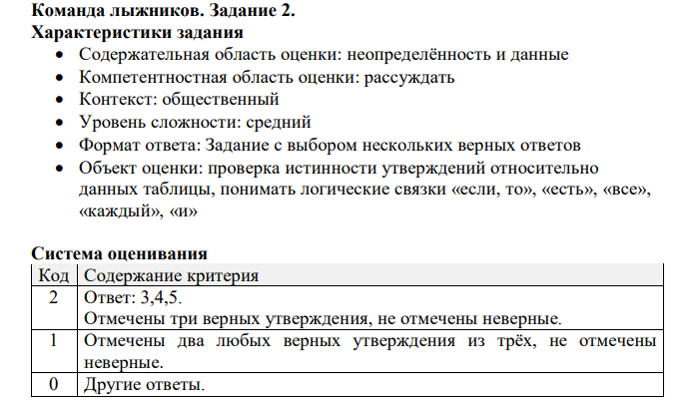

Slide 5
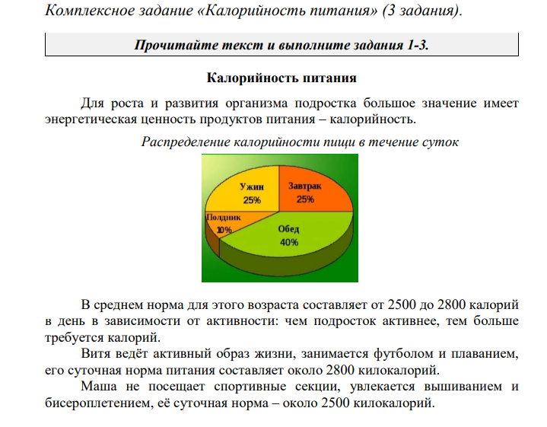
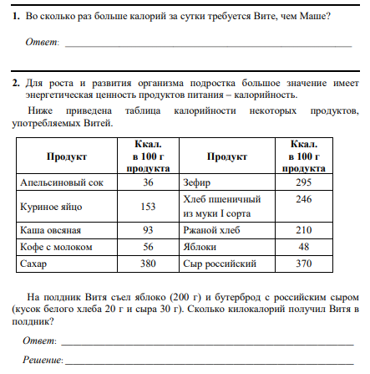
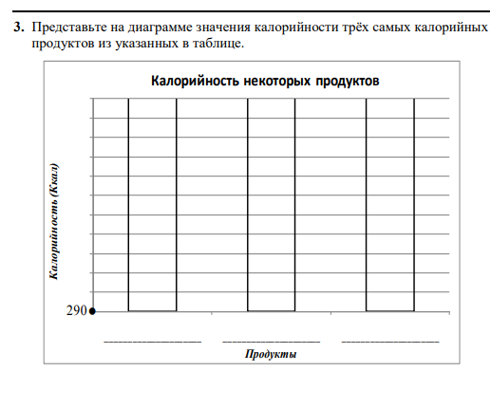
6 класс
ЗАДАНИЕ

Slide 6
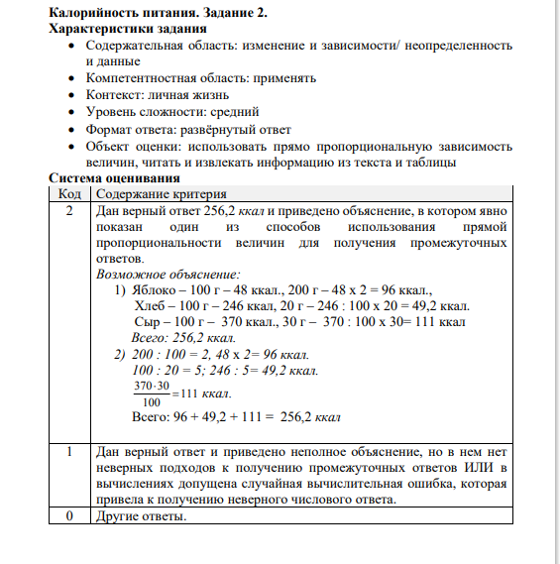
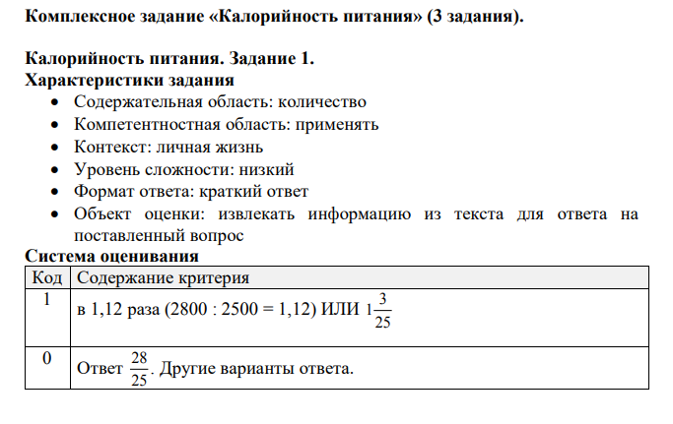
ХАРАКТЕРИСТИКА И СИСТЕМА ОЦЕНИВАНИЯ

Slide 7
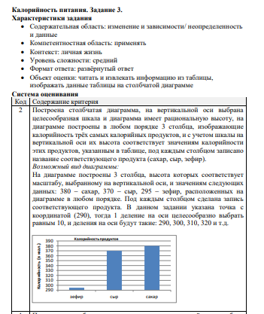
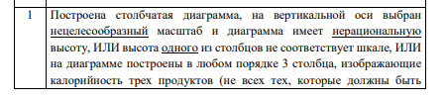


Slide 8
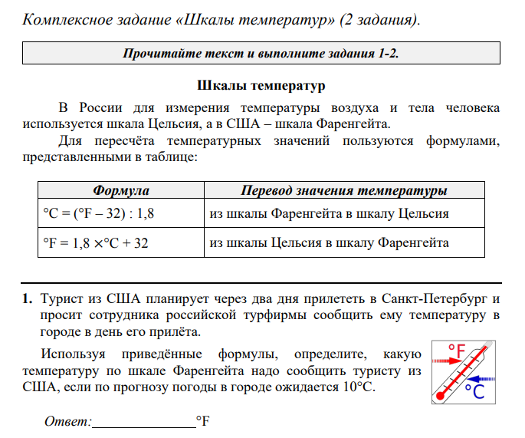
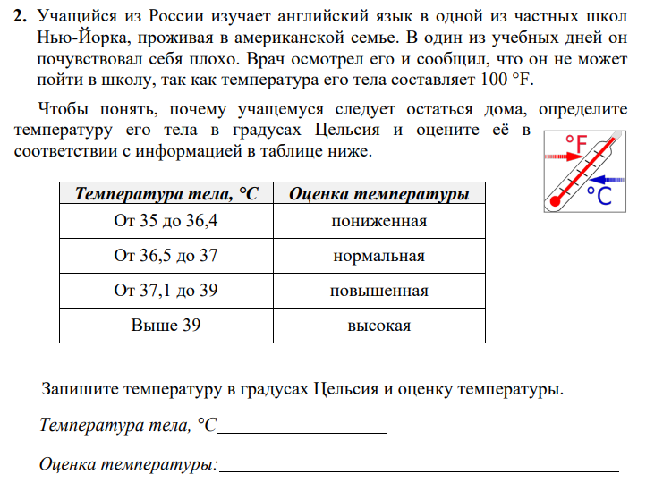
7 класс
ЗАДАНИЕ

Slide 9
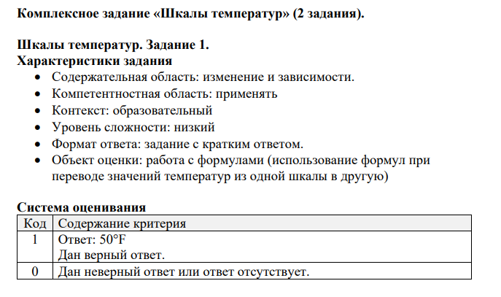
ХАРАКТЕРИСТИКА И СИСТЕМА ОЦЕНИВАНИЯ

Slide 10
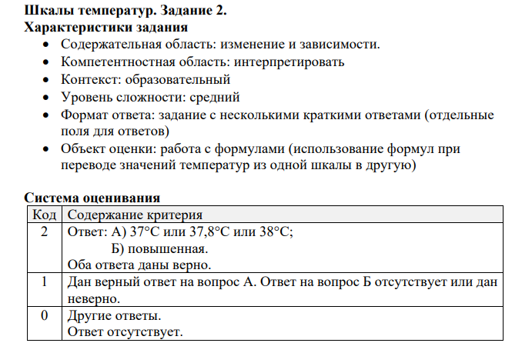

Slide 11
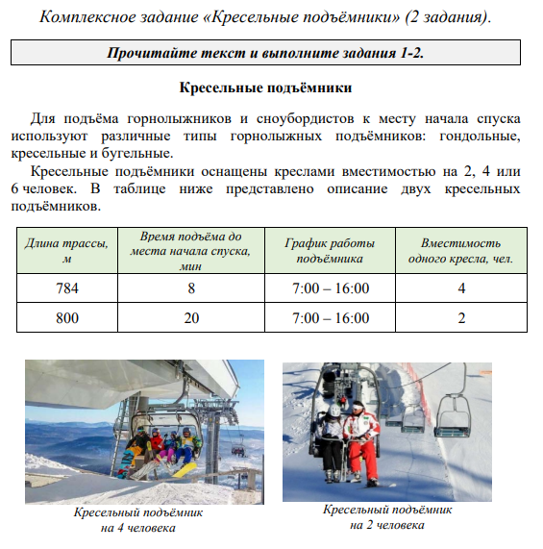
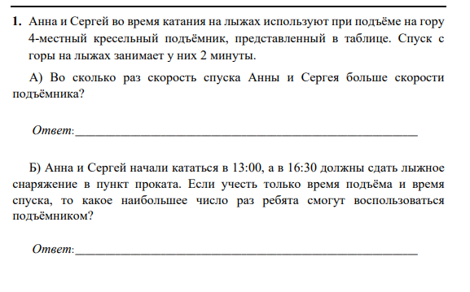
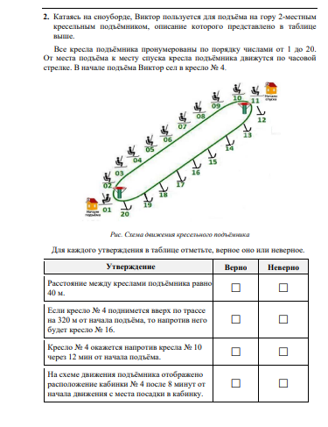
8 класс
ЗАДАНИЕ

Slide 12
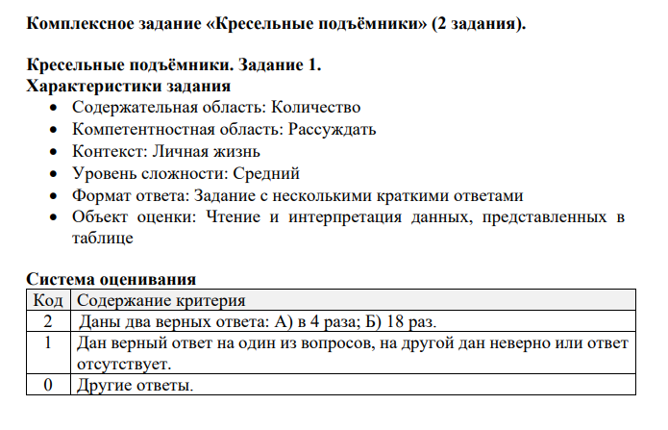
ХАРАКТЕРИСТИКА И СИСТЕМА ОЦЕНИВАНИЯ

Slide 13
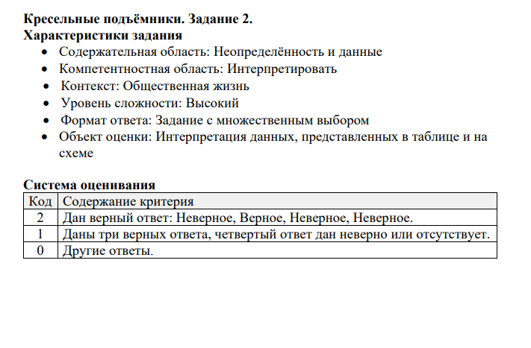

Slide 14
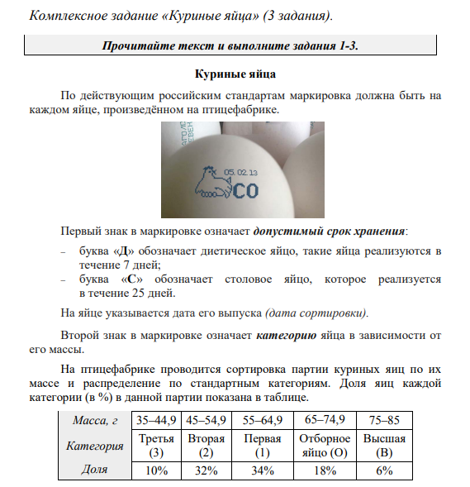
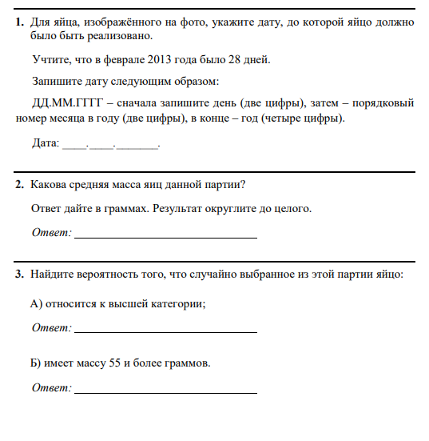
9 класс
ЗАДАНИЕ

Slide 15
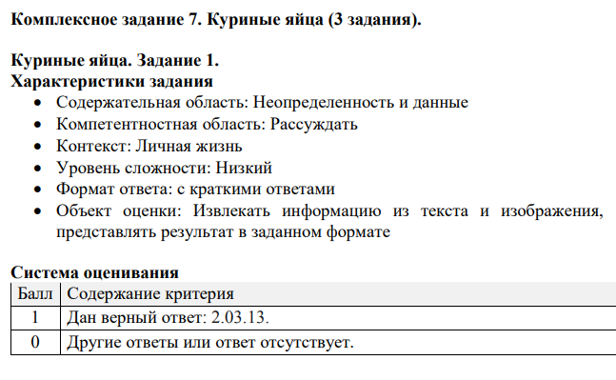
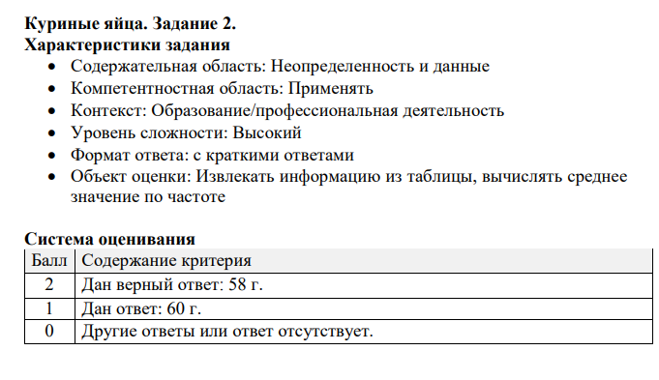
ХАРАКТЕРИСТИКА И СИСТЕМА ОЦЕНИВАНИЯ

Slide 16
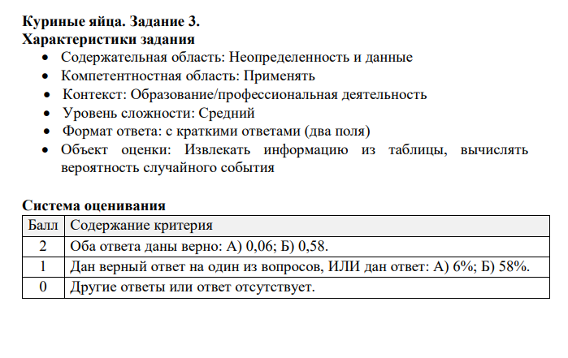

Slide 17
СПАСИБО

